Slide 1
老年患者误吸的预防
首都医科大学宣武医院
神经内科ICU
刘芳
Notes:
老年人随着年龄的增长，会出现吞咽缓慢、咀嚼无力等等问题，因此误吸、窒息是老年人中非常致命的并发症，因此在日常、病人、老人院等等环境中，老年人的进食、吞咽的管理显得更为重要。

Slide 2
一、老年人消化功能生理性的改变
神经反射降低
吞咽肌群不协调
易出现吞咽障碍
牙齿缺失
咀嚼差
唾液少，下咽困难
胃肠蠕动减慢
  消化功能下降
  延迟消化吸收

Slide 3
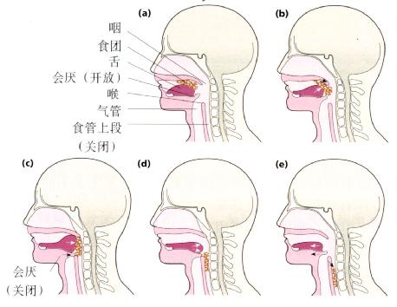
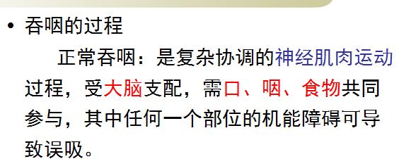
关闭迟缓

Slide 4
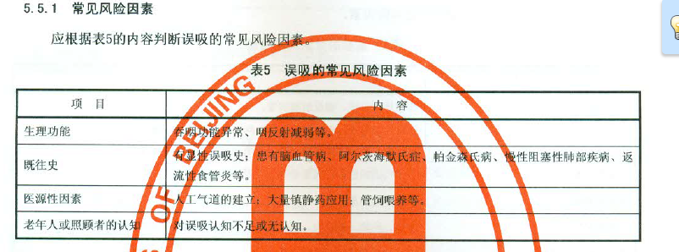
二、误吸的常见风险因素与防控
误吸的常见风险因素

Slide 5
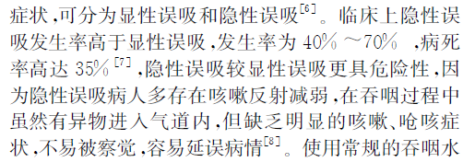
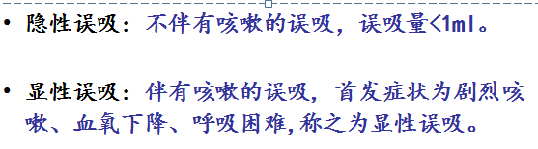
流行病学研究
研究表明，包括隐性误吸在内，正常人睡眠中可能有45%发生误吸，有意识障碍者高达70%
老龄患者肺炎70%是由不伴有咳嗽反射的误吸，即隐性误吸，死亡率高达40%-60%

Slide 6
误吸的护理防控
（一）进餐护理要求
1.老年人进餐时，应以松软的食物为主
Garcia JM, Chambers E 4th. Managing dysphagia through diet modifications[J]. Am J Nurs, 2010,110:26-33.

Slide 7
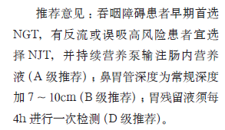
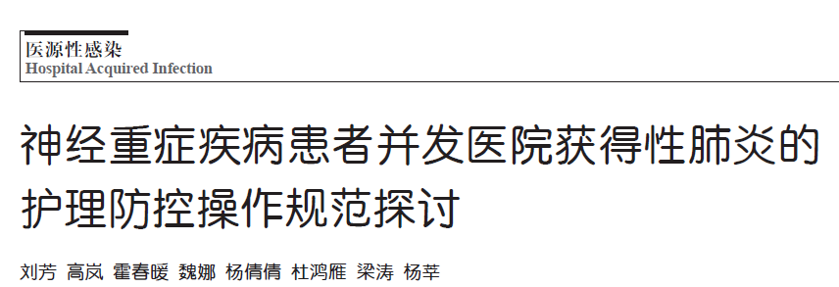
2.对评定为Ⅲ、Ⅳ、Ⅴ级吞咽功能异常的老年人，应遵医嘱进食或给予管饲饮食

Slide 8
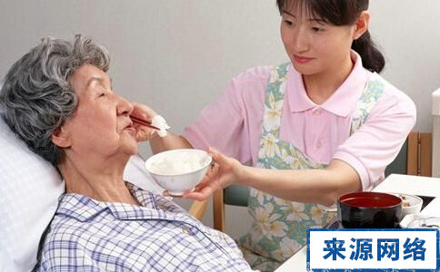
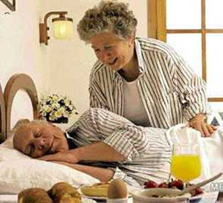
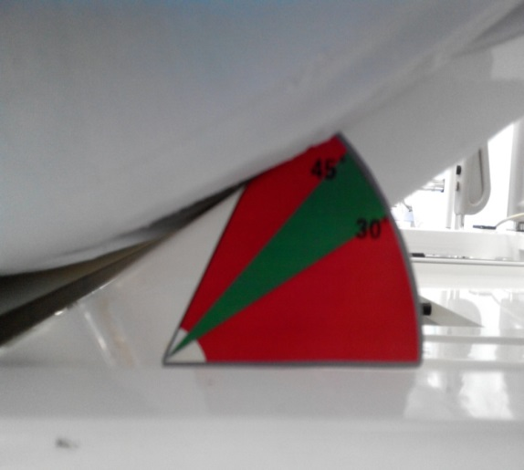
3.保证老年人在清楚状态下进餐，进餐时采取坐位、半坐卧位，不能采取坐位时，可采用侧卧位
魏娜，刘芳，运用两种方法评估脑卒中患者鼻胃管拔除时机[J].中华现代护理杂志,2012,18(15):1840
中华医学会肠外肠内营养学分会神经疾病营养支持学组.神经系统疾病肠内营养支持操作规范共识(2011版) ［J］.中华神经科杂志,2011,44(11):787-791

Slide 9

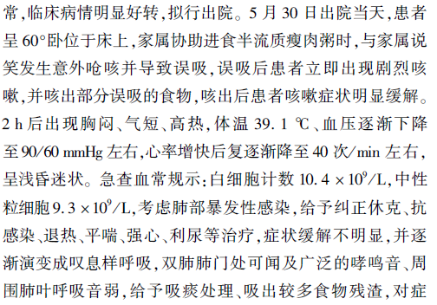
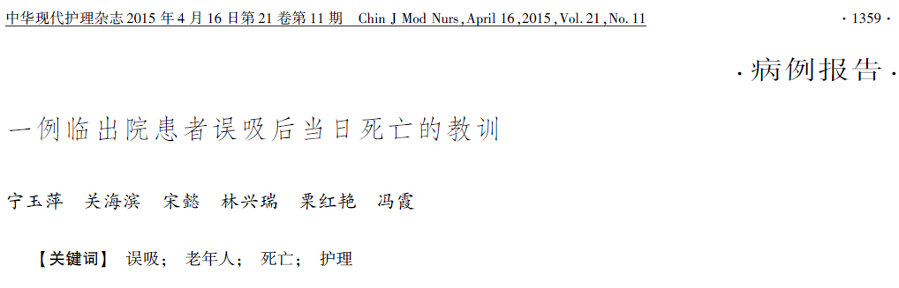
4.老年人进餐时，应保持安静，不宜讲话，进餐速度不宜过快，出现呛咳立刻停止进餐。

Slide 10

5.老年人进餐后应保持原位30分钟以上

Slide 11
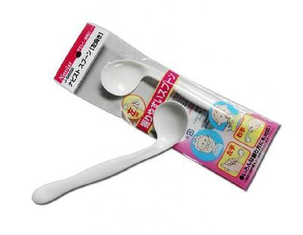
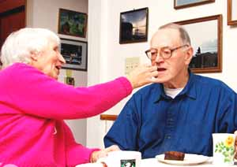
6.出现一侧舌肌瘫痪、失语能够吞咽的老年人应协助进餐

Slide 12

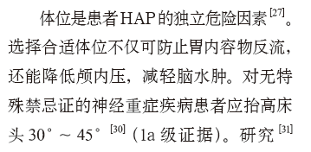
（二）管饲护理要求
1.管饲喂食物前，应给予患者翻身、吸痰，无禁忌症时，床头抬高不应<30度，喂养后30min内不予吸痰、翻身、降低床头
刘芳，高岚，霍春暖，等.神经重症疾病患者并发医院获得性肺炎的护理防控操作规范探讨，中国护理管理杂志，2014，14（7）758

Slide 13
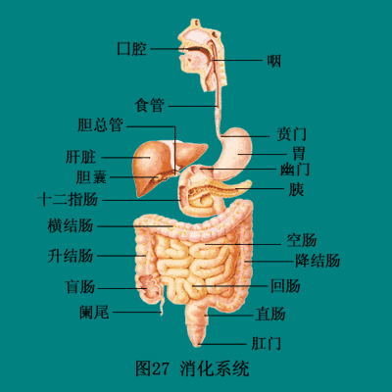
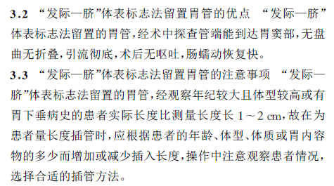
鼻胃管插入深度
•
25
-
食管长：
30cm
•
咽部长：
12cm
•
鼻部长：
8cm
•
45
-
总长：
55cm
•
胃高度（贲门，胃体
15
-
幽门）：
25cm

Slide 14
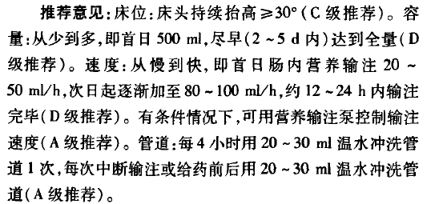
2.喂食物时，饮食入量应从少到多，速度不宜过快，顿服前后给予温水冲管
中华医学会肠外肠内营养学分会神经疾病营养支持学组,神经系统肠内营养支持操作共识（2011版）

Slide 15
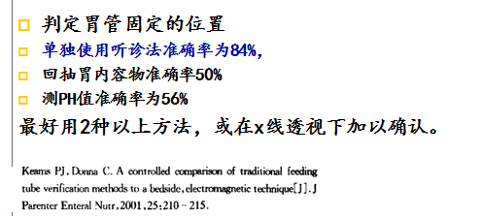
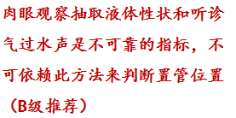
3.喂食物前，应确定胃管在胃内，并观察胃潴留量、颜色和性质

Slide 16
4.老年人胃潴留量大于100ml，应遵医嘱暂停管饲喂养
原因：
老年人吞咽结构的退行性改变，反射功能渐趋迟钝；
老年人消化吸收功能减退，部分慢性病老人长期卧床，胃排空延迟，腹胀、咳嗽时引起呕吐；脑血管疾病、老年性痴呆症、帕金森病、脑损伤导致患者出现意识障碍、吞咽困难，颅内压增高导致的喷射性呕吐。

Slide 17
5.持续管饲喂养的老年人，翻身、吸痰时应暂停营养液滴注
原因：
老年人翻身时需要降低床头，容易使大量残留反流；
给予患者吸痰时，可刺激患者的咽喉部，导致患者恶心，引起呕吐，一但呕吐发生，易引起误吸。

Slide 18
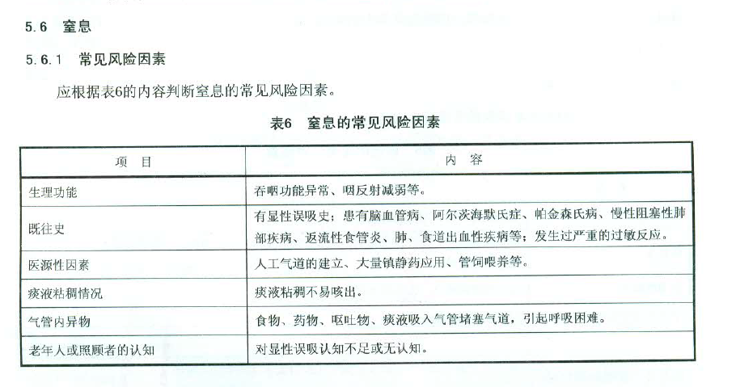
三、窒息的常见风险因素与防控

Slide 19
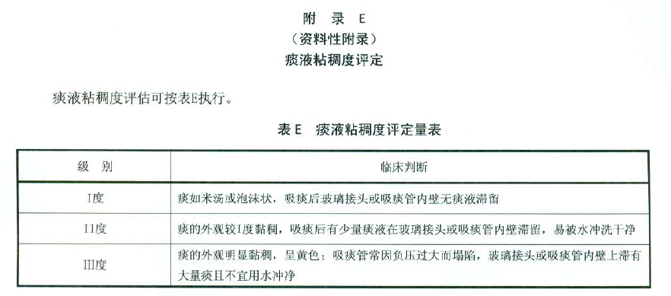
防控措施
1.进餐与管饲护理要求按照误吸防控措施

Slide 20
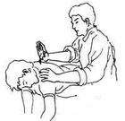
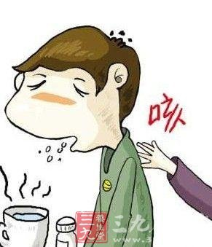
四、误吸的急救
误吸急救措施①
住院或老年公寓要有吸引装置，误吸时可进行气道吸引、吸氧等应急。
神清者取站立位或坐位，旁人一手抱住其腰腹部、一手进行叩背，嘱其咳嗽。
进食中若出现呛咳，停止进食，鼓励咳嗽，叩背异物咳出。

Slide 21
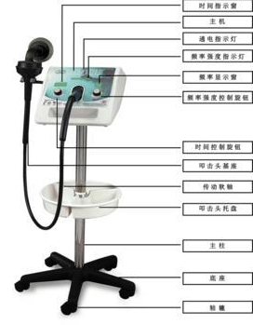
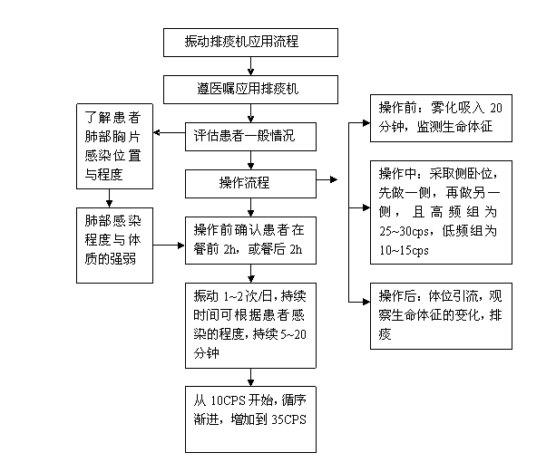

卧床患者给予振动排痰
原理：提供两种力
①松弛力：
针对支气管黏膜表面黏液及代谢物
②排除力
帮助支气管内液化的黏液按照选择的方向排除体外

Slide 22
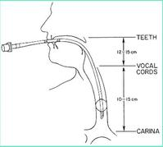
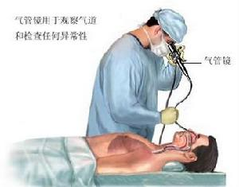
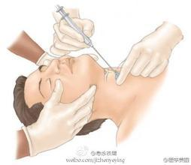

误吸急救措施②
痰液阻塞或进食呛咳误吸：予气道吸引，必要时气管插管。
喉头水肿：予气管切开术，必要时早期予环甲膜穿刺术。

Slide 23
误吸的急救流程
误吸发生，头偏向一侧，给予叩背吸痰，保持气道通畅，高流量吸氧
监测：生命体征、血氧饱和度、意识及呼吸。一旦出现血氧下降、严重发绀、低氧血症
立即给予一级供氧，气管插管、气道吸引、心肺复苏等措施，必要时应用呼吸机
开放静脉通路，备好抢救仪器与物品，做好记录
评估病人状态：意识、吞咽、胃内残留、卧位
评估病因诱因：麻醉、颅高压、消化道出血、吞咽功能障碍

Slide 24
防控评估
动态实施
安全护理
预防老年患者误吸的发生！
感谢您的聆听！

Slide 25
感谢您的聆听！

